Slide 1

Metody uczenia maszynowego
„Klątwa wymiarowości danych” i jak ją złamać

Slide 2

Curse of dimensionality
Sugestie?

Slide 3
Dane biologiczne
Pożywka dla Curse of dimensionality, ale dlaczego?

Slide 4
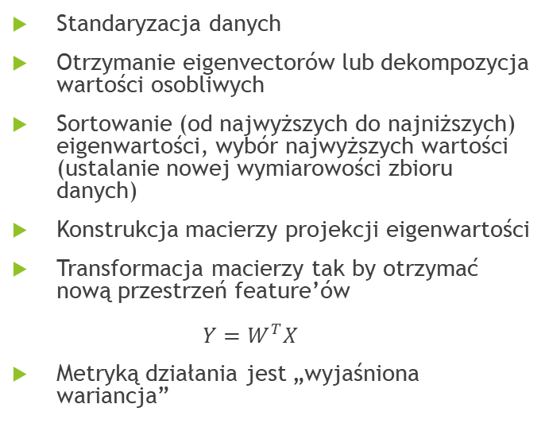
Principal Component Analysis
(w skrócie) jak działa
(dane biologiczne) dlaczego nie działa
Standaryzacja danych
Otrzymanie eigenvectorów lub dekompozycja wartości osobliwych
Sortowanie (od najwyższych do najniższych) eigenwartości, wybór najwyższych wartości (ustalanie nowej wymiarowości zbioru danych)
Konstrukcja macierzy projekcji eigenwartości
Transformacja macierzy tak by otrzymać nową przestrzeń feature’ów $Y=W^{T}X$
Metryką działania jest „wyjaśniona wariancja”
Wariancja nie zawsze jest dobrą miarą zmienności (prawie nigdy w układach biologicznych).
PCA to forma unsupervised lub semi-supervised learningu, który nie pozwala na śledzenie zależności pomiędzy zmiennymi w zbiorach danych

Slide 5
Principal Component Analysis
https://www.youtube.com/watch?v=kw9R0nD69OU&
https://www.youtube.com/watch?v=_nZUhV-qhZA
https://www.youtube.com/watch?v=kuzJJgPBrqc
Feature engineering? Feature Selection? Dimensionality Reduction?

Slide 6
Feature Selection - supervised
Semi-supervised
Fully-supervised
Metody clusteryzacyjne i generatywne
Odkrywanie interakcji pomiędzy zmiennymi w zbiorach danych
Zazwyczaj pipeline z unsupervised feature selection oraz learnera
Głównie bazujące na information growth lub importance score
Z powodzeniem stosowane w ekonomii, biologii, i innych naukach w których dane ciągłe wymieszane są z danymi kategorycznymi

Slide 7
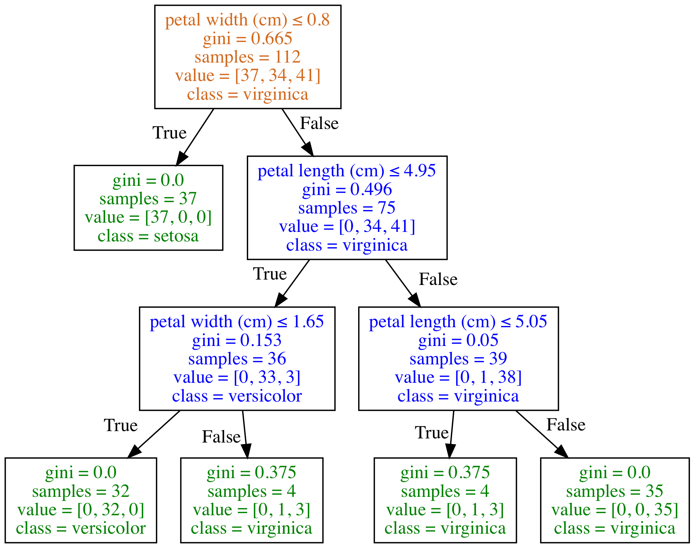
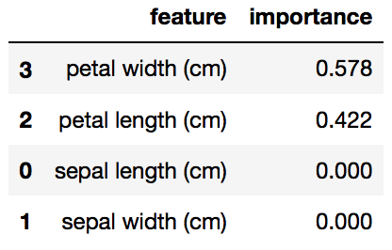
Supervised Feature Selection: Decision Trees

Slide 8
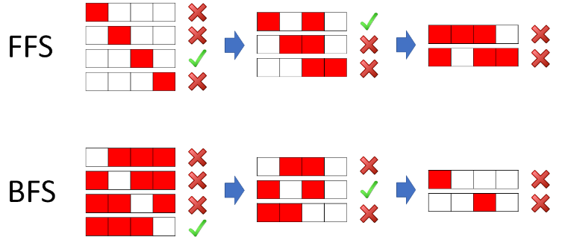
Feature Selection - unsupervised
Głównie opierające się na filtrowaniu
Pipeline filter + learner – znalezienie optymalnego subsetu feature’ów

Slide 9

Infinite Feature Selection – filtering

Slide 10
Przykład PCA na danych biologicznych

Slide 11
About data
EMP abundance profiles (OTU transposed tables):
3043 observations
2918938 variables reduced to 1000 principal components (needed context sampling / context mining)
6 classes in biomes
21 classes in countries

Slide 12
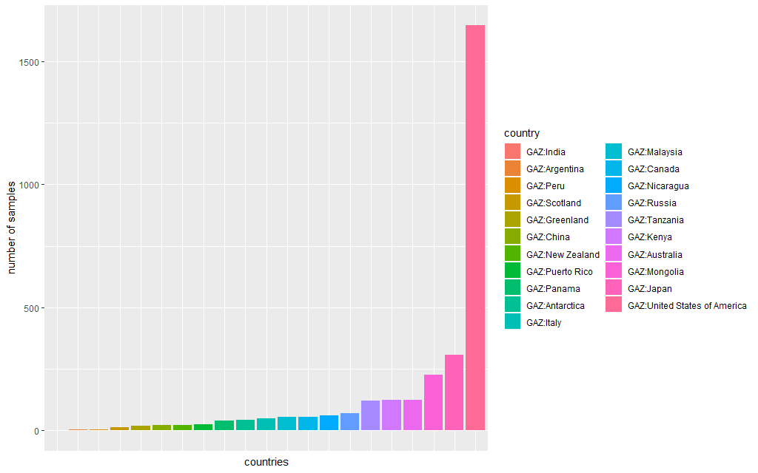
Unequal distribution of classes - countries

Slide 13
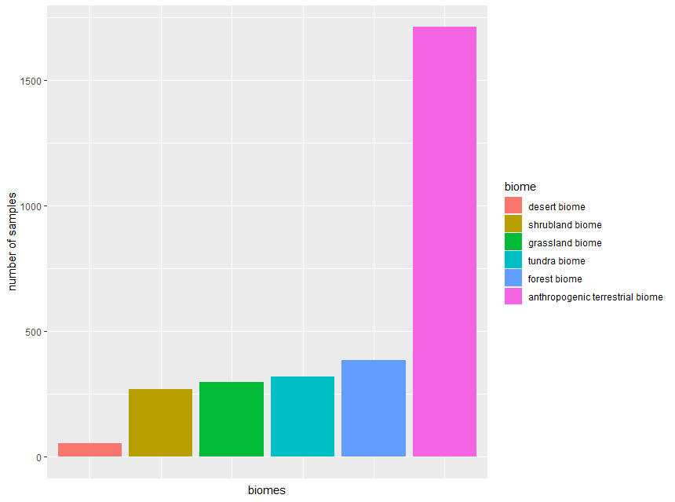
Unequal distribution of classes - biomes

Slide 14
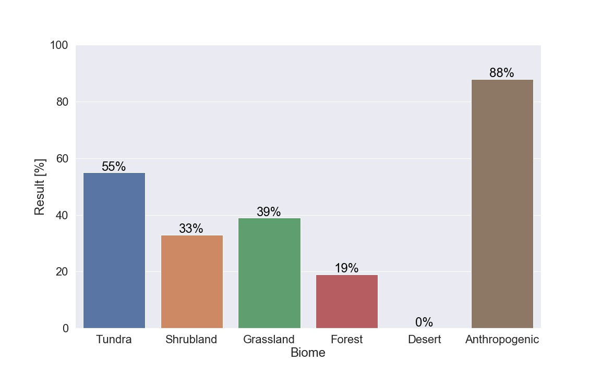
Results of classification by biome

Slide 15
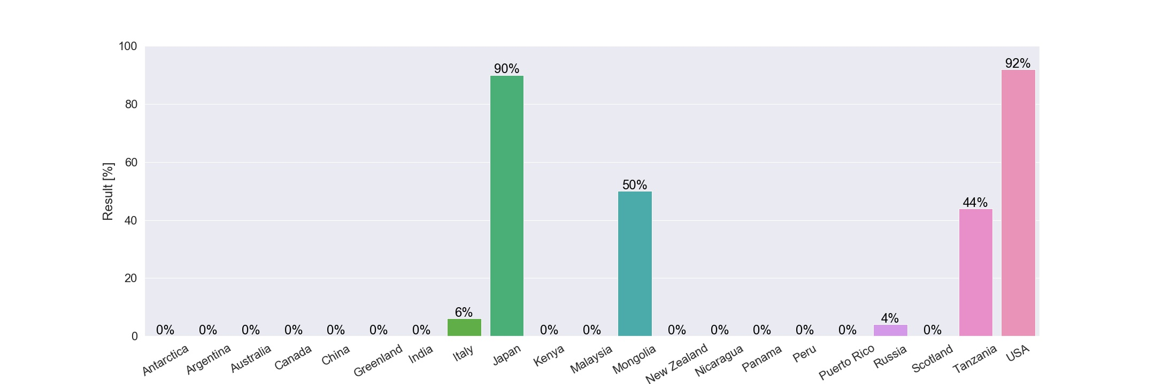
Results of classification by country

Slide 16
Czy wariancja jest jedyną miarą zmienności?
Odpowiedzcie proszę na ćwiczeniach

